Slide 1
Garaczi László
Pompásan buszozunk!

Slide 2
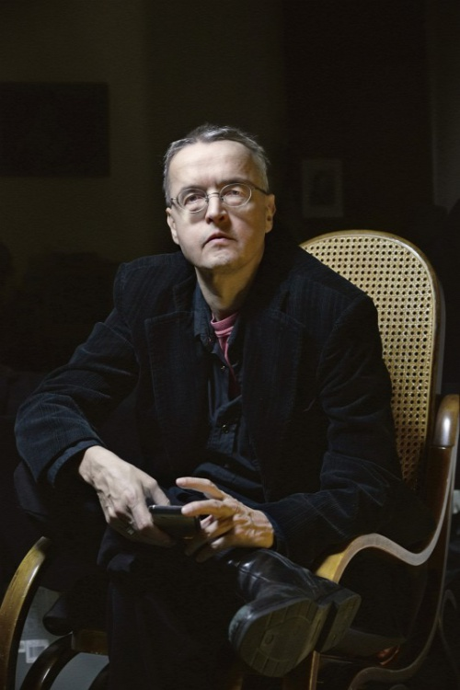
Garaczi László (1956-)
A posztmodern irodalom képviselője. Műveit, amelyek egyértelműen egyetlen műfajba sem sorolhatók, a nyelvi formákkal való kísérletezés és töredékesség jellemzi.

Slide 3
Verset, prózát, esszét, drámát, fordításokat illetve forgatókönyvet egyaránt írt.
(nincs itt)
a bejáratot sokáig nem találom a várfalat támasztó omladékban és a lakás már nem kulccsal nyílik hanem egy recés szélű zsetonnal
minden úgy van ahogy hagytam ablakban a táj edények a polcon lili is ugyanúgy ül bent a szobában és nem tudom hogy odaköltözzön-e
a kéményből szürkésfehér hab száll a varjak mozdulatlan pöttyeire se dolgom se keresnivalóm nincs itt ebből jövök rá hogy megjöttem

Slide 4
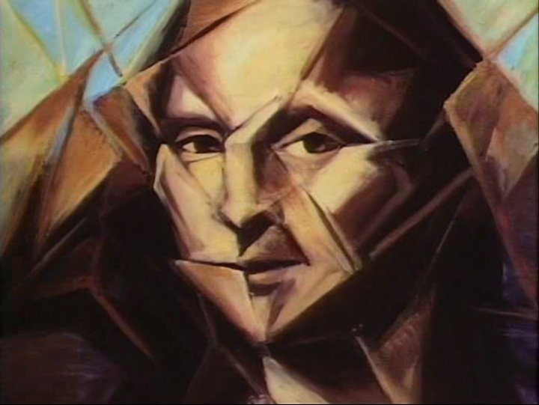
A posztmodern irodalom jellegzetességei:
- Az intertextualitás: a posztmodern művész nem törekszik eredetiségre, gyakran régebbi műveket ír újra, más szövegeket épít bele saját művébe.

Slide 5
- Jellemző rá a szövegtípusok vegyítése, a nézőpontok és hangnemek váltogatása.

Slide 6
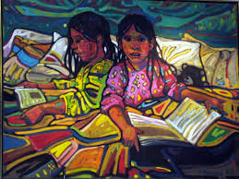
Pompásan buszozunk!
Műfaj:
A kisregény és a hosszabb elbeszélés határán van. Egy rövid eseményt beszél el, de ennek kapcsán egy egész korszakot foglal össze az író.

Slide 7
A mű alcíme: Lemúr Miki vallomásai. A vallomás külön műfaj az irodalomban, önéletrajzi ihletésű visszaemlékezéseket jelöl, pl.: Szent Ágoston vallomásai, Rousseau: Vallomások.

Slide 8
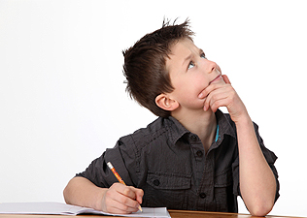
A művet olvashatjuk önállóan is, de trilógiaként is: Mintha élnél, Pompásan buszozunk, Arc és hátraarc. A három könyv között az alcím teremt kapcsolatot, amely mindhárom esetben "egy lemúr vallomásai„.

Slide 9
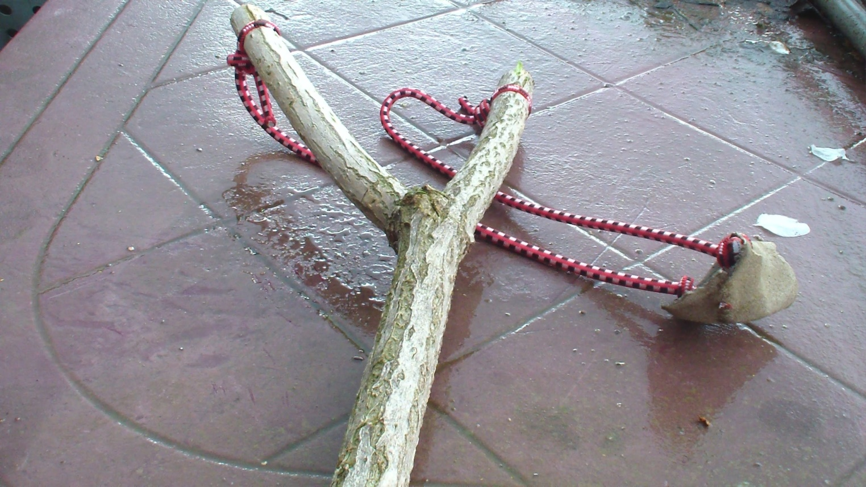
A cselekmény:
A mű cselekménye röviden összefoglalható:
Lemúr Miki a csúzlijával megsebesített egy nőt, ezért igazgatói intőt kapott. Hazafelé elgondolkozik, és a mű nagy részében gondolatait olvashatjuk.

Slide 10
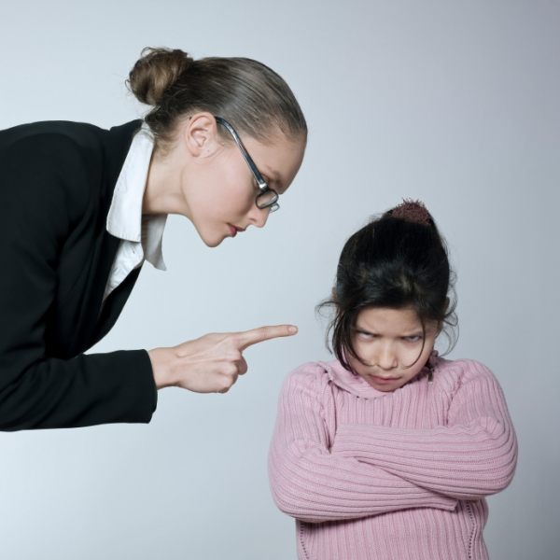
Hazaérve nem találja otthon szüleit, majd amikor másnap hazaérnek, már nem büntetik meg olyan szigorúan.

Slide 11
Az elbeszélő:
A műben több nézőpont váltakozik. Vannak, ahol a főszereplő egyes szám első személyben meséli el a történetet, mintha naplót vagy önéletrajzot írna.

Slide 12
Vannak részek, amikor a cselekményhez képest a jövőben játszódó eseményeket ír le, mintha visszaemlékezéseket írna le az alkotó.

Slide 13
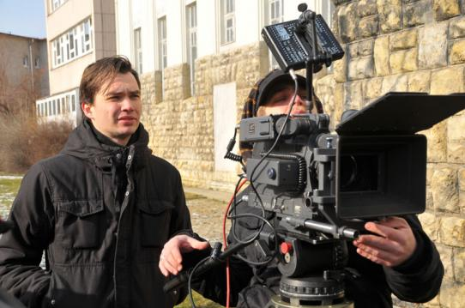
Olyan részek is találhatók a műben, amikor az elbeszélő egyes szám harmadik személyben ír saját magáról, egy külső nézőpontból.

Slide 14
Nyelvezet:
Ebben a szövegben minden megvan, a nagymenő iskolai dumáktól kezdve ("szüljek vagy szarjak, és pofád csak neked van, meg a lónak, meg a hozzád hasonlónak", "lötyög a tejbár" stb.), a megkövetelt választékos stílusban íródott fogalmazásokon, olvasónaplókon keresztül ("Klári néni a vadon élő állatok életéről, táplálkozásáról, szokásairól mesél", sőt "megbolygatta érzelmi világunkat, hogy arcának vidám kifejezése milyen ellentétben áll azzal, hogy meghalt"), a tanárok ("ülj le, fiam, hülyébb vagy, mint a sokévi átlag", "úgy kiváglak, édes fiam, hogy a taknyodon csúszol hazáig"), és a szülők ("Na, hagyjuk Ibolykát nyugodni, mondta zabosan. Õ zabos szokott lenni, Anyu viszont pipa - vigyázz, pipa vagyok, kihúzod a gyufát! ") nyelvhasználatának stílusáig.*
Notes:
* Forrás: http://www.c3.hu/scripta/jelenkor/1999/01/15kovac.htm

Slide 15
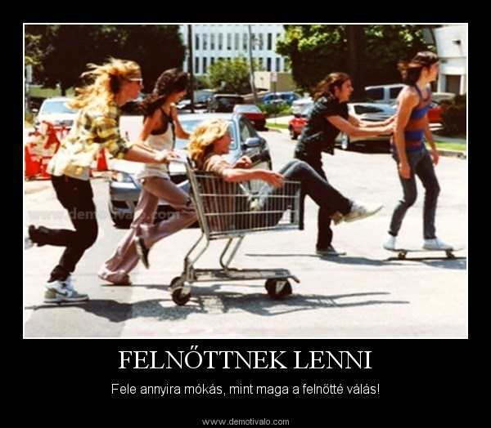
Témák:
A felnőtté válás
A mű legnagyobb része az iskolás évek alatt játszódik. Van azonban egy kiemelt változás: alsósokból felsősökké válnak a gyerekek.

Slide 16
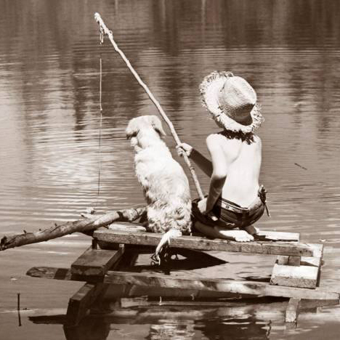
A mű többször megismétli a „minek is nőttem fel?” költői kérdést. Ebben a kijelentésben benne van a gyermekkor gondtalanságától való elbúcsúzás is.

Slide 17
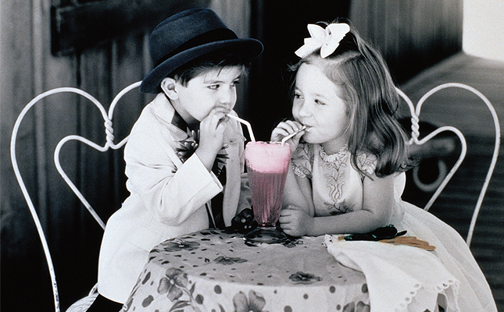
A gyermekkorral együtt a hagyományos szerepektől is el kell búcsúzni: a lányok például nem az osztálytárs fiúkra néznek fel, hanem a felsőbb éves diákokkal kezdenek incselkedni.

Slide 18
2. kapcsolatok
A szülő gyermek kapcsolatot egyszerre jellemzi a félelem és a tisztelet. Az apa „g” betűje jól mutatja ezt a kettősséget: egyszerre félelmet keltő és tiszteletet parancsoló.

Slide 19
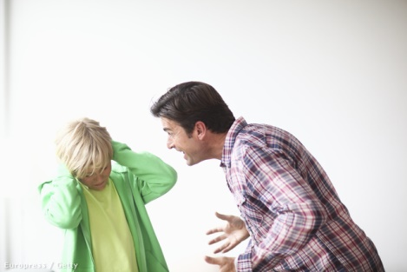
A nevelőkkel való kapcsolatra az ellenségeskedés jellemző: Igazság néni mindenkit utál, aki gyerekszerű, az osztályfőnököt a diákok próbálják meg kikészíteni válása után.

Slide 20
Az osztályban is folyamatosan alakulnak a szerepek: akit folyton piszkáltak, évismétlőként maga terrorizálja új osztálytársait, új diák érkezik az osztályba, akit nem érdekel, hogy eddig ki volt az osztály vezére.

Slide 21
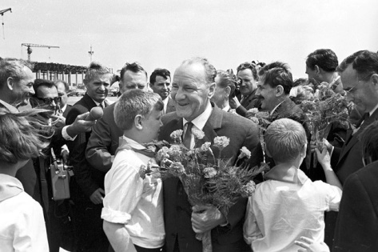
3. Nosztalgia
A mű 1998-ban jelenik meg, több, mint 10 évvel a rendszerváltozás után, a történek azonban a Kádár-korszakban játszódik.

Slide 22
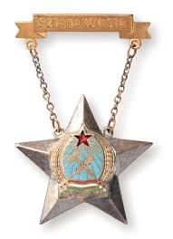
A műben megjelennek a kor sajátosságai, a kommunista és szocialista ideológia, azonban a gyerek szemén keresztül, aki nem sokat ért belőle, csak a szókészletét veszi át, pl.: népellenség, tervgazdálkodás, proletár stb…

